Slide 1
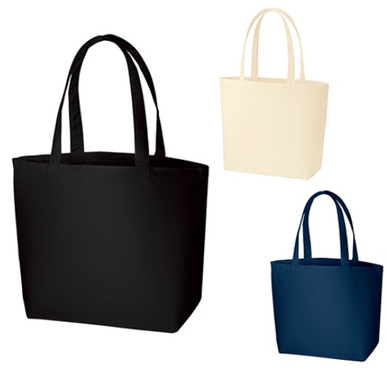
【提案書】
キャンバスファームトート
特徴
厚手な12オンスのキャンバス素材は耐久性に優れており、A4サイズが横向きに入る可愛らしいフォルムも特徴のトートバッグです。物販用のオリジナルグッズなどに大変おすすめです。
納期
納期スペース
仕様
素 材：コットン(370g/㎡)
サイズ：本体/約400×300×120mm、持ち手/約25×520mm
容 量：約10L
備 考：ミッドナイトブルー・ナチュラル・ナイトブラック
お見積
お見積りスペース

